Slide 1
第二章
MIS的研制途径

Slide 2
本章学习目标
  理解系统建立的方法：系统生命周期法、原型法、应用软件包等，比较每一种方法的优点和局限性。评价解决由这些方法所引发的管理问题的方案。
  理解主要系统开发方法及各种开发方法的特点；
  掌握系统的生命周期基本概念；
  掌握管理信息系统开发策略和方式；
  理解系统建设的复杂性与应具备的前提条件。

Slide 3
概述
开发信息系统的方法既多又复杂。
系统开发生命周期为系统开发过程提供了一个大致的框架。但是开发人员需要掌握许多概念，这些概念包括方法、模型、工具和技术。
在详细进行系统开发之前，理解这些概念是非常重要的。

Slide 4
系统开发生命周期
系统开发生命周期及各个阶段
项目阶段进度安排
迭代的理解及项目阶段

Slide 5
系统开发过程
是一组活动、方法、最佳实践、交付成果和自动化工具;
系统开发的关联人员用它们来开发和维护信息系统及软件。

Slide 6
标准开发过程
为什么组织喜欢使用标准开发过程来开发IS？
因为IS是一个复杂的产品。IS包括了数据、过程、通信构件和技术，它必须满足各类关联人员的需求。
大约70％甚至更多的IS开发项目没能满足预期的需求，费用超过了预算，或者比承诺的时间晚交付很久。
“坚持使用现代的严格的方法学可在两年内使70％的系统开发组织的生产率至少提高30％。”

Slide 7
采用标准开发过程的优点
①使用一致的系统开发过程能够提高效率，管理层可以在项目之间调动资源；
②一致的方法产生一致的文档，减少维护系统的生命周期费用；
③美国政府已经强制任何寻求为政府开发软件或固件的组织，必须符合一定的质量管理要求。
总之，一致的过程提高了质量。而且，为了增加竞争优势，许多组织已经积极地投身于全面质量管理之中。
为了提高质量和生产率，许多组织转向类似于能力成熟度模型的质量框架。

Slide 8
第二章 管理信息系统的研制途径
  管理信息系统开发的成果或产品是一套应用软件系统。与一般硬件设备的生产过程和单项事务处理的程序编写相比，具有以下特点：
    复杂性高
    集体的创造性活动
    质量要求高
    产品是无形的
    历史短，经验不足
  选择管理信息系统的开发方法是一个重要的企业决策，它对于系统开发的时间、费用、资源需求和最终产品都有着很大的影响。我们应清楚每种系统建立方法的优点和缺点，以及每种方法最适合哪种企业需求、解决哪种类型的问题。

Slide 9
第二章 管理信息系统的研制途径
2.1 管理信息系统的开发概述
2.2 常用系统开发方法简介
2.3 MIS开发的策略与方式
2.4 MIS开发涉及的基本问题

Slide 10
2.1 管理信息系统的开发概述
2.1.1 系统的生命周期
  1.系统生命周期
  指从立项、需求确定、设计、开发成功、投入使用，并在使用中不断修改、完善，直至被新的系统所替代，而停止该系统使用的全过程。
  系统开发生命周期法（SDLC）是传统的建立信息系统的方法，作为一个方法论，SDLC提供确保成功开发所需要的结构、控制和项目清单。
  请注意：多数项目以多迭代的方式使用SDLC，而不是一个顺序的SDLC。

Slide 11
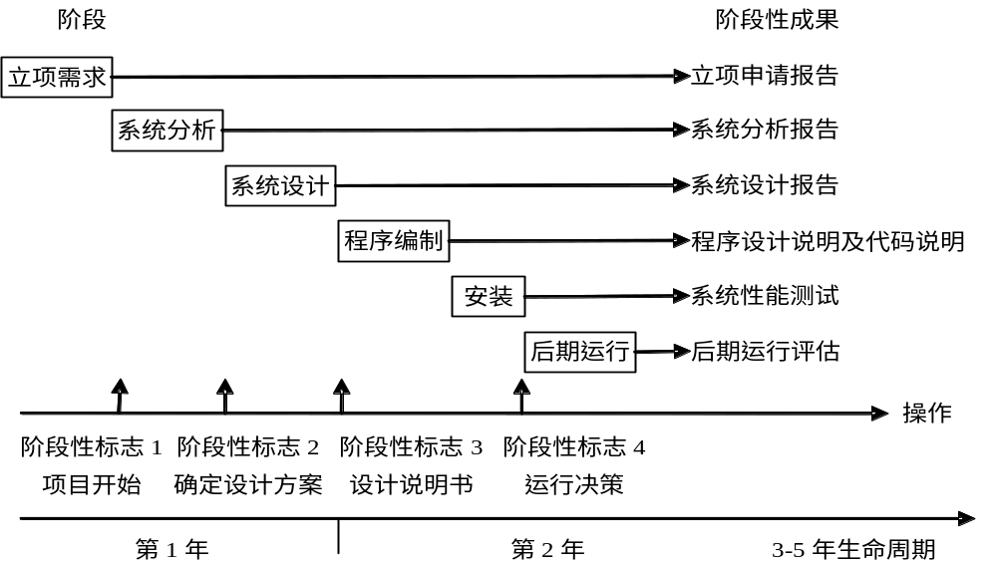
2.1.1 系统的生命周期
2.系统开发过程概述
  系统的生命周期包括系统开发和使用两个阶段。系统开发的全过程称为系统开发的生命周期。

Slide 12
2.系统开发过程概述
系统立项、规划：
要回答的问题是：“为什么需要一个新的系统项目?”和“我们要完成什么?”。该阶段主要是确定组织是否存在问题，以及存在的问题能否通过一个新的信息系统或修改现行系统得以解决。
规划的主要任务是对企业的环境、目标、现行系统的状况进行初步调查，根据企业目标和发展战略，确定系统的发展战略，对建设新系统的需求作出分析和预测，同时考虑建设新系统所受的各种制约，研究建设新系统的必要性和可行性。

Slide 13
2.系统开发过程概述
系统分析：
这个阶段的任务是解决“做什么”的问题，详细分析现行系统（原有系统）的现状、存在的问题，明确需求，找出解决这些问题的方案和所要达到的目标，建立系统的逻辑模型。
该阶段要回答的问题是：“现行系统正在做些什么?”、“它们的优缺点、难点和问题是什么?”、“一个新的或修改的系统要解决这些问题应做些什么?”、“方案所须满足用户的信息需求是什么?”、“可选方案中哪些选项是可行的?”以及“它的成本和收益是多少?”等。

Slide 14
2.系统开发过程概述
系统设计：
这一阶段是根据系统分析说明书，提出系统的总体结构、布局、详细开发思路与计划都是十分必要的。系统设计阶段的任务是解决“怎么做”的问题，设计实现已定义的、并经过系统分析的管理信息系统。

Slide 15
2.系统开发过程概述
系统实施：
这个阶段的主要任务是硬件设备的购置与调试、软件开发与安装、系统测试、人员培训和系统转换等。 按设计阶段形成的设计说明书来编制软件程序代码。这些程序设计说明具体描述了每个程序将做些什么，使用的编程语言，输人、输出，处理逻辑，处理顺序，以及控制描述。
系统运行与维护：
运行阶段的任务是保障系统的正常运行以及对系统进行维护与评价。

Slide 16
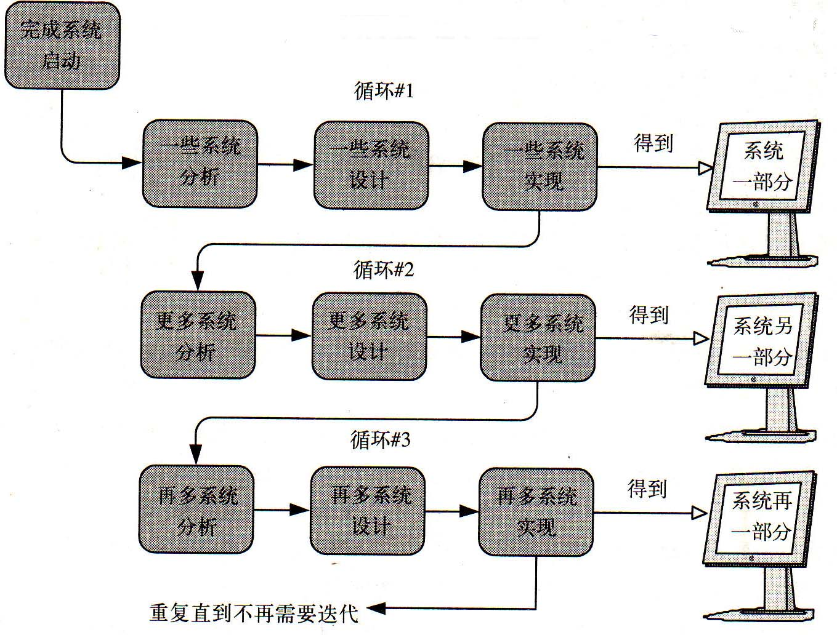
迭代交叉生命周期阶段
第2章 系统开发方法
<number>/121

Slide 17
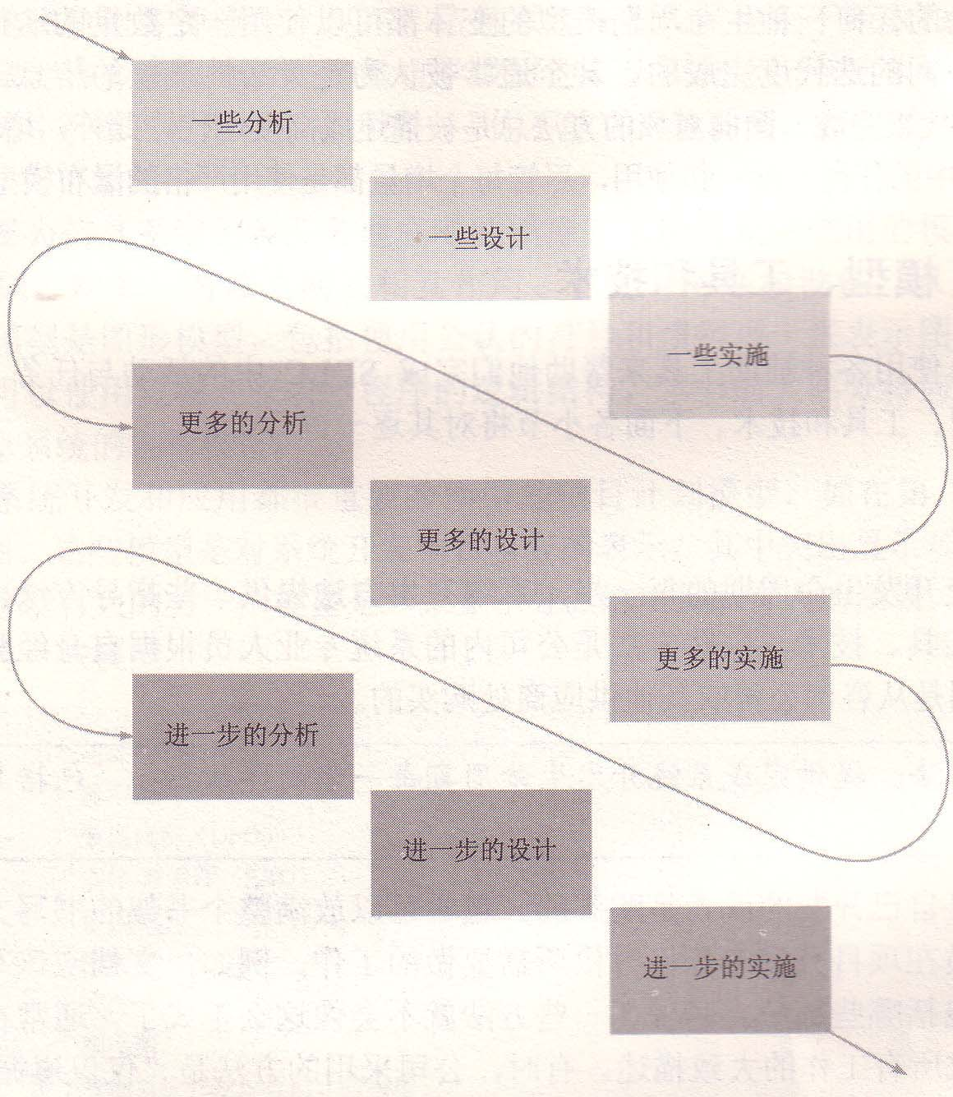
迭代交叉生命周期阶段

Slide 18
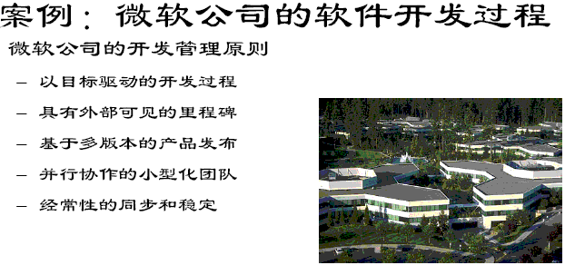
2.系统开发过程概述

Slide 19
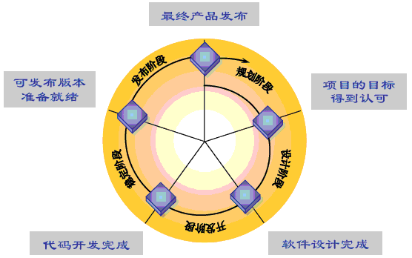
2.系统开发过程概述

Slide 20
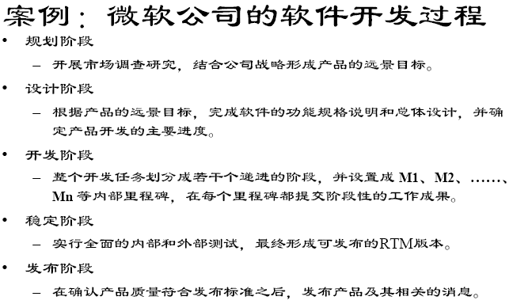
2.系统开发过程概述

Slide 21
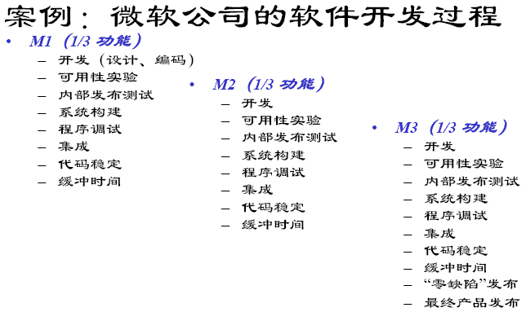
2.系统开发过程概述

Slide 22
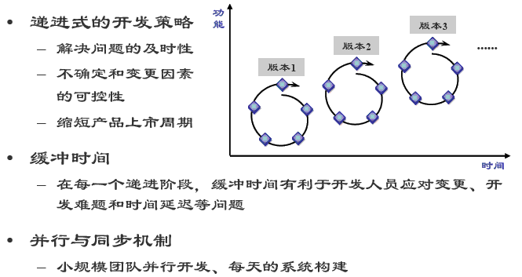
2.系统开发过程概述

Slide 23
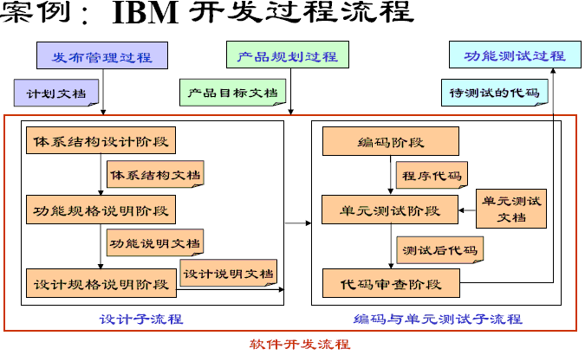
2.系统开发过程概述

Slide 24
2.1.2 开发方法概述
系统开发方法是指为获取某一对象而组织人们思维活动的过程，以及实现这个过程必需采取的步骤和途径。
70年代，系统开发的结构化生命周期法
80年代初，原型法
80年代末期，计算机辅助软件工程(Computer Aided Software Engineering，CASE) 和面向对象（Object-Oriented，OO）的开发方法

Slide 25
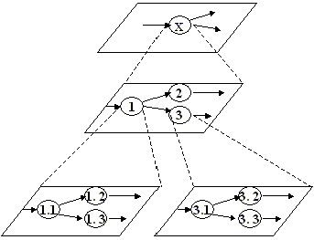
2.2.1 结构化生命周期法
1. 结构化生命周期法的基本思想
  用系统的思想和系统工程的方法，按用户至上的原则，结构化、模块化地自上而下对系统进行分析与设计。

Slide 26
2.2.1 结构化生命周期法
2. 结构化生命周期法的优点
  建立面向用户的观点
  严格区分工作阶段
  自顶向下进行开发
  工作文件的标准化和文献化
  采用图表工具描述系统

Slide 27
2.2.1 结构化生命周期法
3.结构化生命周期法的不足
  所需文档资料数量大
  用户信息反馈慢, 开发周期长
  缺乏灵活性，不适合需求的多变
  生命周期法不适合面向决策的应用
4. 适用范围
  需求明确
  管理规范、稳定
  工作量大、重复、系统规模大

Slide 28
2.2.2 原型法
1. 原型法概述
  例如，一个大型证券公司需要用一些综合信息来分析经营绩效，那么绩效用什么来衡量呢？所需信息能全部从人事系统中获得吗？还是必须把委托人单据的数据也收集起来？报表中哪些项目该做比较？要否包括对某些统计进行分析的中间处理过程？
  对许多应用来说，很难在开发初期就把全部需求统统确定下来，因为管理者们无法预见系统是怎样工作的，他们也不可能清楚地想象出最终的系统是什么样子。

Slide 29
2.2.2 原型法
原型法的原理：先按照用户提出的需求，快速、低成本地建立一个系统原型，然后提供给用户试用，在试用过程中不断完善。通过用户与系统原型的交互作用，用户能够不断明确自己的信息需求。被用户最终认可的原型，即可作为系统的最终开发结果。

Slide 30
2.2.2 原型法
1. 原型法概述
  用户本身对“需求”理解就是一个模糊的概念
  随着时间的推移，系统本身的功能需求可能也处在不断的变化之中
  系统开发者只起着询问者、顾问及问题解决者的作用
  原型方法正是为了解决上述问题而提出的一种新的系统开发方法

Slide 31
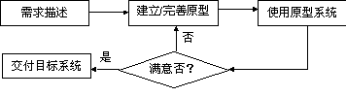
2.2.2 原型法
2.原型法的开发过程
  用户需求描述
  建立初始原型
  使用原型系统，精练用户需求
  修改和完善原型

Slide 32
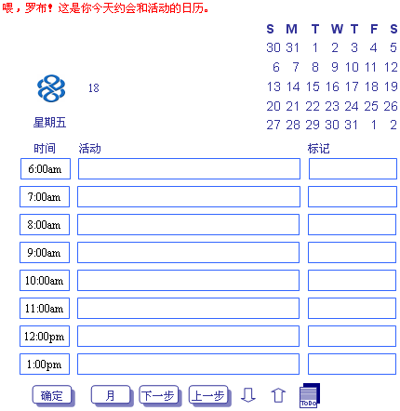
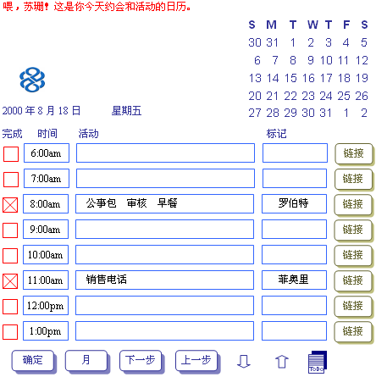
2.2.2 原型法
  案例 ： 用原型法开发一个公事包管理程序
  某零售证券经纪人要开发一个联机的公事包管理程序，系统终端用户界面是按原型法建立的。屏幕的第一版本是按照用户提供的跟踪约会和活动的日历的说明来建立的，如图（a）所示。但是，当用户在实际使用日历屏幕工作时，他们建议在屏幕上增加月份和年份的标记，和一个显示该约会是否已经履行或者一个活动是否被完成的标记。这些经纪人还提出，他们需要访问系统中保存的关于他们约定的顾客的全部信息。于是系统设计人员又增加了一个链接，使经纪人能够直接从日历屏幕上移动到顾客记录。修改之后的原型如图 （b）所示。

Slide 33
2.2.2 原型法
3.使用原型法需要注意的问题
  并非所有的需求都能在系统开发前被准确地说明
  项目参加者之间通常都存在交流上的困难，原型提供了克服该困难的一个手段
  需要实际的、可供用户参与的系统模型
  有合适的系统开发环境
  反复是完全需要和值得提倡的，但需求一旦确定，就应遵从严格的方法

Slide 34
2.2.2 原型法
4.原型法的支持环境
  集成化的数据字典
  高性能的数据库管理系统
  超高级语言
  报告生成器
  屏幕格式生成器
  自动文档编写机制

Slide 35
2.2.2 原型法
5.原型法的特点
  符合人们认识事物的规律
  鼓励用户参与到整个系统开发过程中去，更容易满足用户需求，并且提高用户满意度
  实际的原型为准确认识问题创造了条件
  能充分利用最新的系统开发环境
  将系统的调查、分析、设计融为一体，不适合大型系统的开发
  系统的开发缺乏统一的规划和开发的标准，难以对系统的开发过程进行控制
  对开发大系统非常困难
  不容易管理
  对原企业基础管理工作要求较高，否则容易走上机械模拟原手工系统的轨道
  6.适用于:规模比较小、局部系统、处理过程简单、不复杂的系统

Slide 36
2.2.5 商业软件包
通过购买应用软件包建立信息系统。应用软件包是指可从开发商那里买到的预先编写好的应用软件程序。对于企业而言，当有合适的软件包可选用时，建立信息系统就无需再为那些固定的功能编写自己的软件程序了，从而也减少了设计、测试、安装和维护的工作量。
下述情况适于选择购买软件包的开发战略：
  具有与其他很多企业相同的职能时
  自行开发信息系统的资源不足时
  最终用户采用微机作为开发平台时

Slide 37
2.2.5 商业软件包法
软件的评审标准包括：
  软件包的功能
  灵活性
  用户友好程度
  硬件和软件资源
  数据库要求
安装
维护
文档资料
开发商资质
费用

Slide 38
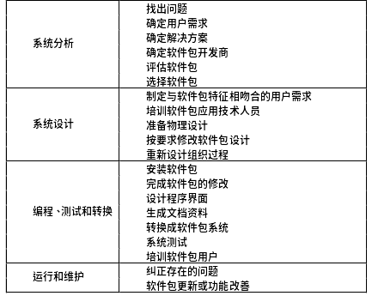
2.2.5 商业软件包法
应用软件包的系统开发过程

Slide 39
2.2.5 商业软件包法
2.商业软件包的优缺点
  系统设计工作主要由软件开发商承担，大大减轻企业建设信息系统的工作量。
  软件包程序在投放市场前已经过充分地测试，大大减轻了安装过程的测试工作。
  建立在软件包基础上的系统所需的信息系统内部资源较少，从而降低系统开发成本。
  软件包开发商能为用户提供技术上的长期、稳定的支持。

Slide 40
2.2.5 商业软件包法
2.商业软件包的优缺点
  软件包通常是针对所有组织中比较通用的一些应用而设计的。对一个复杂的系统，很难建立一套技术性能完善、多用途的商业软件包。
  在某些情况下，由于系统转换成本的提高，购买软件包可能会给开发工作带来不利。
  有时候需要对商业软件包进行大量的二次开发工作，这样就失去了商业软件包的价值。

Slide 41
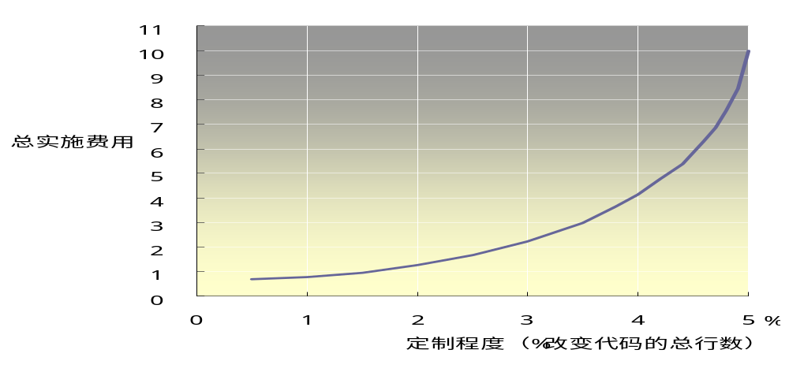
2.2.5 商业软件包法
随着一个软件包修改的增多，实施费用也会增加。有时，软件包所承诺的节约会因为过多的定制而消失。当改变的程序代码的行数接近该软件包总行数的5%时，实施费用会增加五倍。

Slide 42
选择开发方法的原则
选择管理信息系统的开发方法对于系统开发的时间、费用、资源需求和最终产品都有着很大的影响。
1.结构化生命周期法统
  能够辅助管理人员对原有的业务进行清理，理顺和优化原有业务，使其在技术手段上和管理水平上都有很大提高
  发现和整理系统调查、分析中的问题及疏漏，便于开发人员准确地了解业务处理过程
  有利于与用户一起分析新系统中适合企业业务特点的新方法和新模型
  能够对组织的基础数据管理状态、原有信息系统、经营管理业务与整体管理水平进行全面系统的分析

Slide 43
选择开发方法的原则
2.原型法
  原型法是一种基于4GL的快速模拟方法。它通过模拟以及对模拟后原型的不断讨论和修改，最终建立系统。因此，这种方法多被用于小型局部系统或处理过程比较简单的系统设计到实现的环节。

Slide 44
选择开发方法的原则
3.面向对象方法
  面向对象方法是一种围绕对象来进行系统分析和系统设计，然后用面向对象的工具建立系统的方法。这种方法可以普遍适用于各类信息系统开发。但是它不能涉足系统分析以前的开发环节。

Slide 45
选择开发方法的原则
4.CASE方法
  CASE是一种除系统调查外全面支持系统开发过程的方法，同时也是一种自动化（准确地说应该是半自动化）的系统开发方法。因此，从方法学的特点来看，它具有上述各种方法的各种特点，同时又具有其自身的独特之处－－高度自动化的特点。但是值得注意的是在该方法的应用和CASE工具自身的设计中，自顶向下、模块化、结构化却都是贯穿始终的。

Slide 46
选择开发方法的原则
5.商业软件包法
  它使企业无需再自行内部开发软件程序，减少了设计、编程、安装和维护的工作量。开发通用系统时可节省时间和费用，对企业内部信息系统资源的需求减少。但可能无法满足组织的独特需求，定制专用系统会提高开发成本。

Slide 47
系统开发中的各类人员的职责和能力
职务
职责和能力
系统分析员
同用户共同确定信息需求，编写系统说明书。应熟悉企业管理和信息系统开发过程，有较好的表达能力、与他人协同工作的能力。
系统设计员
设计信息系统，定义硬件、软件要求。应精通计算机硬件和软件，有根据信息流和组织目标改变组织职能的能力。
应用程序员
设计、调试计算机应用程序。
程序维护员
维护现有程序。
数据库管理员
管理和控制企业数据库。
计算机操作员
操纵计算机设备。
文件库管理员
保存、收发计算机使用的文件，进行文件整理归档。
控制员
记录各种控制信息，检查控制规程。
规划员
规划信息系统的前景

Slide 48
系统开发的组织机构
80%
系统开发人员
用户
60%
40%
20%
规划阶段
系统分析
设计阶段
编程实施
切换运行
维护评价

Slide 49
2.2.6 MIS的开发方式
1.常见的开发方式
  用户自行开发方式
  委托开发方式
  合作开发方式
  购买软件
  购买服务

Slide 50
自行开发方式
由用户依靠自己的力量独立完成系统开发的各项任务。
适合于有较强的开发队伍和程序设计人员的组织和单位。
优点：开发费用少，容易开发出适合本单位需要的系统，方便维护和扩展，有利于培养自己的系统开发人员。
缺点：由于不是专业开发队伍，除缺少专业开发人员的经验和熟练水平外，还容易受业务工作的限制，系统整体优化不够，开发水平较低。
注意：加强领导，实行“一把手”原则；向专业开发人士或公司进行必要的技术咨询，或聘请他们作顾问。

Slide 51
委托开发方式
由使用者（甲）委托通常是有丰富开发经验的机构或专业开发人员（乙），按照用户的需求承担系统开发任务
适合于使用系统开发人员缺乏的单位，但经费充足
优点：省时省力，技术水平较高
缺点：费用高、系统维护与扩展需要开发者长期支持，不利于本单位人员的培养。
注意：使用单位的业务骨干要参与系统论证；开发过程中，甲乙双方要及时沟通、协调和检查。

Slide 52
合作开发方式
由使用单位（甲方）和有丰富开发经验的机构或专业开发人员（乙方），共同完成开发任务。
优点：相对节省经费、可以培养、锻炼自己的队伍。
缺点：双方在合作中沟通易出现问题，因此，需要双方及时达成共识，进行协调和检查

Slide 53
购买现成软件包
利用现成软件（采用购买或租用方式）实现本单位 的管理信息系统的应用。
优点：开发时间短，节省开支，技术水平较高。
缺点：不一定完全适合，需要进行二次开发。

Slide 54
购买服务（资源外包）
依靠第三方提供企业所需的IT功能，如系统开发和维护，网络管理和运作等。
优点：降低成本，改善IT管理，企业能更集中于核心活动。
缺点：技术发展的不确定性，IT活动估价困难，阻碍企业IT学习和创新。

Slide 55
四种开发方式的比较
方式 特点比较 | 自行开发 | 委托开发 | 合作开发 | 利用现成软件包开发
分析和设计能力的要求 | 较高 | 一般 | 逐渐培养 | 较低
编程能力的 要求 | 较高 | 不需要 | 需要 | 较低
系统维护的 难易程度 | 容易 | 较困难 | 较容易 | 较困难
开发费用 | 少 | 多 | 较多 | 较少

Slide 56
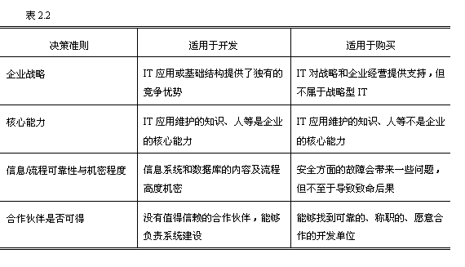
2.2.6 MIS的开发方式
2.选择开发方式的策略

Slide 57
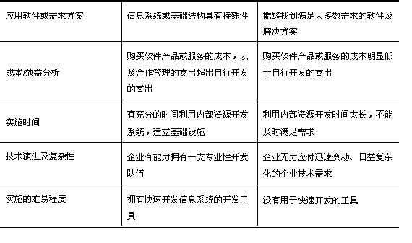
1.5.4MIS的结构
2.选择开发方式的策略

Slide 58
2.3 MIS的开发涉及的基本问题
2.3.1 系统建设的复杂性
  建设环境的复杂性
  用户需求的多样性
  建设内容的复杂性
  技术手段的复杂性
  建设资源的密集性

Slide 59
2.3.2 系统建设应具备的条件
企业领导对建立系统应有较深入的认识
企业必须有建立信息系统的实际需求和迫切性
具备一定的科学管理的基础
企业的人员知识结构应适应系统建设的需要
有必要的资源保证

Slide 60
2.3.3 开发MIS的基本原则
一把手原则
从最迫切的问题入手
以业务为本，以管理为纲
整体规划，分步实施
灵活性与实用性相结合

Slide 61
2.3.4 MIS开发的标准化
1.管理信息系统开发标准化的作用
  标准化是信息化建设的基础
  标准化有利于避免低水平重复开发
  标准化有利于信息的共享
  标准化有利于提高系统的开发质量
2. 管理信息系统标准化的内容

Slide 62
1.5.4MIS的结构
2.3.4 MIS开发的标准化
3. 制定标准化的原则
  要抓住实质，即具有普遍性的东西
  要统一协调，即制定标准时，应互相配合，构成一个体系，而不是孤立地看待某一条
  要简明、符合习惯，不容易出错等

Slide 63
案例学习：雀巢的ERP风险之旅
1997年10月，雀巢美国分公司召开ERP项目誓师大会，由50名高层业务经理和10名高级IT专家组成实施小组，目标是制定一套对公司各个分支机构都适用的通用工作程序，所有部门的功能──制造、采购、会计、销售等，都必须抛弃过去的旧方式，接受新的“泛雀巢”思维。
1998年7月，其中四个模块（三个SAP模块和Manugistics模块）要求在2000年之前完成。虽然事先制定了进度表，但由于一些代码修改及千年虫问题，在匆忙完成既定任务的同时，又出现了大量的新问题，最大的问题是，反叛心理在不同阶层中开始滋生。员工的抵制情绪源于项目启动时犯下的一个重要错误：主要利益相关者小组中没有来自那些受到新系统和业务流程直接影响的团体的代表。所以，结果就如同副总裁兼CIO杰丽·杜恩所描述的那样，“我们总是令销售部和其他部门的领导大吃一惊，因为我们带给他们的东西与他们并没有实质性的利害关系。”杜恩称之为她犯下的近乎致命的错误。

Slide 64
案例学习：雀巢的ERP风险之旅
2000年初，项目实施陷入混乱，工人不知道如何使用新系统，甚至连新的工作流程都不明白，没有人想学习业务运作的新方式，公司士气低落，预测产品需求的员工流动率高达77%，部门主管和他们手下人一样迷茫。抱怨增多的时候，ERP实施出现停滞甚至撤退。2000年6月，项目搁浅。
2000年6月，雀巢暂停了项目的实施，从头做起，抛弃了预先设定结束日期的做法，定期调查用户对变革的反应，当有反馈信息表明需要进一步的培训适应时，推迟实施.

Slide 65
案例学习：雀巢的ERP风险之旅
CIO杜恩说从中得到了很多惨痛的教训：
1 不能为项目实施过程预定固定期限。应该先分析项目需求，然后确定需要多长时间实现这些需求，定期调查用户的反应情况，如有异常，暂停实施，学习适应，再继续推进。
2 定期更新预算估计。在实施的漫长过程中，往往会发生很多意想不到的事情，能在某一时间段基本达到预期目标就不错了，更不要说在整个实施过程中。经常检查预算可以将棘手的问题降至最少。
3 信息化不是软件的事。将一个新系统安装就绪是很容易的，真正难的是改变那些将要使用该系统的人们，使他们能适应新的业务流程。

Slide 66
案例学习：雀巢的ERP风险之旅
CIO杜恩说从中得到了很多惨痛的教训：
4 没有人喜欢流程变革，尤其当他们没有思想准备的时候。那些因流程变革而受到影响的人需要特别关注，项目实施过程中应多进行交流沟通，在实施前、中、后衡量人们的接受认可度。
5 不要忘记整合。单单安装新系统是不够的，要确保各个部分能相互协同工作。

Slide 67
第一章思考题
思考题
1.研究系统生命周期对开发管理信息系统具有什么作用？
2.简述结构化生命周期法的特点。
3.简述原型法的特点及适用范围。原型法需要什么环境支持，它有哪些局限？
4.什么是对象？对象中封装了哪些内容，意义何在？

Slide 68
第一章思考题
思考题
5.管理信息系统的开发特点是什么？有几种开发方式？评价其优劣。
6.管理信息系统的开发策略有哪几种？选择开发策略的主要依据是什么？
7.为什么说管理信息系统开发是“一把手”工程？
8. 建立管理信息系统应具备哪些条件？

Slide 69
第一章思考题
思考题
9. 阐述开发管理信息系统的指导思想和原则。
10.管理信息系统开发过程中人的作用是什么？如何更好地发挥人的作用？
11.可以选择的开发方式有几种？哪种开发方式更适合我国目前的情况？为什么？

